Slide 1

UỶ BAN NHÂN DÂN QUẬN HỒNG BÀNG
TRƯỜNG TIỂU HỌC AN HỒNG
MÔN: TIẾNG VIỆT 1
Bài 2: Làm anh
Giáo viên thực hiện: Phạm Thị Phương

Slide 2



1
Khởi động

Slide 3
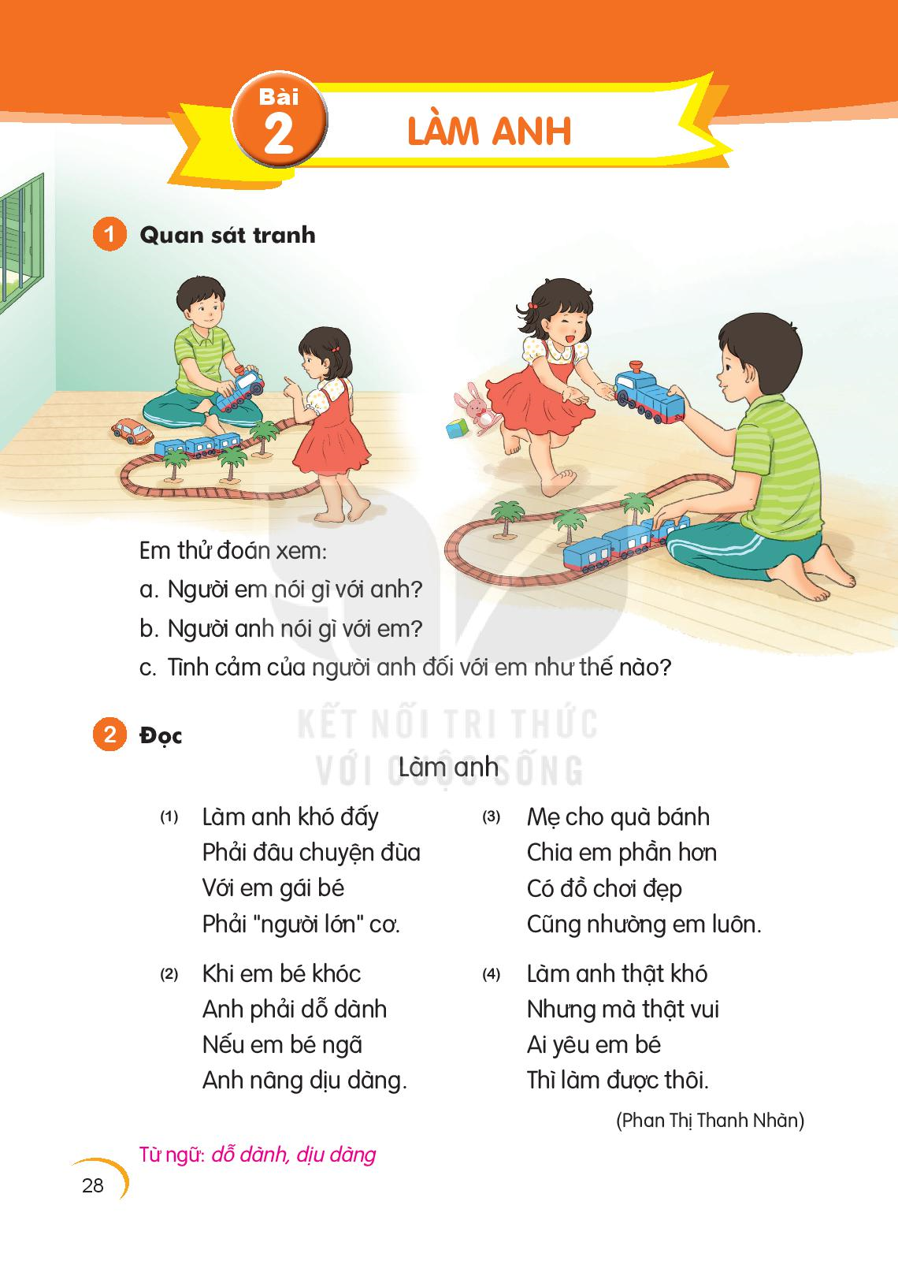

Slide 5
2
Đọc

Slide 6


Slide 7
Làm anh
Làm anh khó đấy
Phải đâu chuyện đùa
Với em gái bé
Phải “người lớn” cơ
Mẹ cho quà bánh
Chia em phần hơn
Có đồ chơi đẹp
Cũng nhường em luôn
1
9
2
10
3
11
4
12
Khi em bé khóc
Anh phải dỗ dành
Nếu em bé ngã
Anh nâng dịu dàng
Làm anh thật khó
Nhưng mà thật vui
Ai yêu em bé
Thì làm được thôi.
5
13
6
14
7
15
8
16

Slide 8
Làm anh
Làm anh khó đấy
Phải đâu chuyện đùa
Với em gái bé
Phải “người lớn” cơ.
Mẹ cho quà bánh
Chia em phần hơn
Có đồ chơi đẹp
Cũng nhường em luôn.
1
3
Khi em bé khóc
Anh phải dỗ dành
Nếu em bé ngã
Anh nâng dịu dàng.
2
Làm anh thật khó
Nhưng mà thật vui
Ai yêu em bé
Thì làm được thôi.
4

Slide 9
Làm anh
Làm anh khó đấy
Phải đâu chuyện đùa
Với em gái bé
Phải “người lớn” cơ.
1

Slide 10
Khi em bé khóc
Anh phải dỗ dành
Nếu em bé ngã
Anh nâng dịu dàng.
2

Slide 11
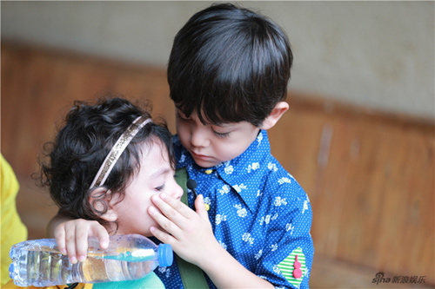
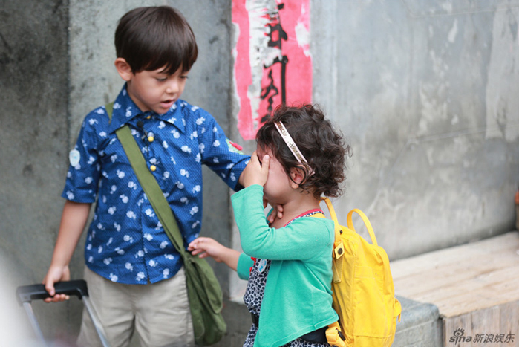

Slide 12
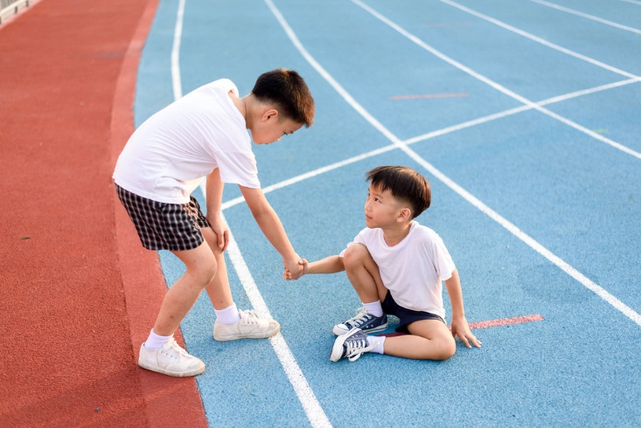
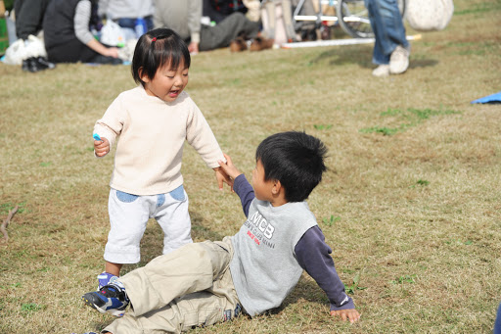

Slide 13
Khi em bé khóc
Anh phải dỗ dành
Nếu em bé ngã
Anh nâng dịu dàng.
2

Slide 14
3
Mẹ cho quà bánh
Chia em phần hơn
Có đồ chơi đẹp
Cũng nhường em luôn.

Slide 15
Làm anh thật khó
Nhưng mà thật vui
Ai yêu em bé
Thì làm được thôi.
4

Slide 16
Làm anh
Làm anh khó đấy
Phải đâu chuyện đùa
Với em gái bé
Phải “người lớn” cơ.
Mẹ cho quà bánh
Chia em phần hơn
Có đồ chơi đẹp
Cũng nhường em luôn.
1
3
Khi em bé khóc
Anh phải dỗ dành
Nếu em bé ngã
Anh nâng dịu dàng.
2
Làm anh thật khó
Nhưng mà thật vui
Ai yêu em bé
Thì làm được thôi.
4

Slide 17
3
Tìm tiếng

Slide 18

Tìm tiếng cùng vần với mỗi tiếng bánh, đẹp, vui

Slide 19
4
Trả lời
câu hỏi

Slide 20
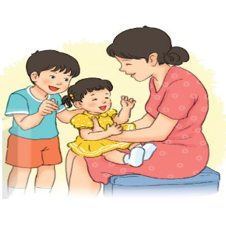
a. Làm anh thì cần làm những gì cho em?
b. Theo em làm anh dễ hay khó?
c. Em thích làm anh hay làm em? Vì sao?

Slide 21
a. Làm anh thì cần làm những gì cho em?
b. Theo em làm anh dễ hay khó?
c. Em thích làm anh hay làm em? Vì sao?

Slide 22
5
Học thuộc lòng

Slide 23
Làm anh
Mẹ cho...............
quà bánh
em
Chia........ phần hơn
đồ chơi
Có.................đẹp
nhường em
Cũng ………….. luôn.
thật khó
Làm anh ...........
thật vui
Nhưng mà …........
Ai yêu…......
em bé
.............. được thôi.
Thì làm

Slide 24
Làm anh
Mẹ ……………...............
...........................................
...........................................
...........................................
Làm ……………………..
……………………………
……………………………
……………………………

Slide 25
6
Kể

Slide 26

Kể về anh, chị hoặc em của em.

Slide 27
GỢI Ý:
1. Anh, chị hoặc em của em tên là gì?
2. Anh, chị của em học lớp mấy?
Em của em đã đi học chưa? Học trường nào?
3. Sở thích của anh, chị hoặc em bé là gì?
4. Em cảm thấy thế nào khi chơi đùa cùng anh chị hoặc em của mình?

Slide 28
10
Củng cố

